Slide 1
Thứ Hai, ngày 17 tháng 1 năm 2022
Toán
ÔN TẬP HÌNH HỌC VÀ ĐO LƯỜNG

Slide 2
Số?
1
1 dm = ...?. cm
10
1
10 cm = .?. dm
30
3 dm = ..?. cm
4
40 dm = .?. dm

Slide 3
cm hay dm?
2
cm
a. Một đốt ngón tay của em dài 1 ..?..
dm
b. Một gang tay của mẹ dài 2 ..?..
c. Em của bạn Lan cao 10 ..?..
dm
cm
d. Cây bút chì của em dài 1 ..?..

Slide 4
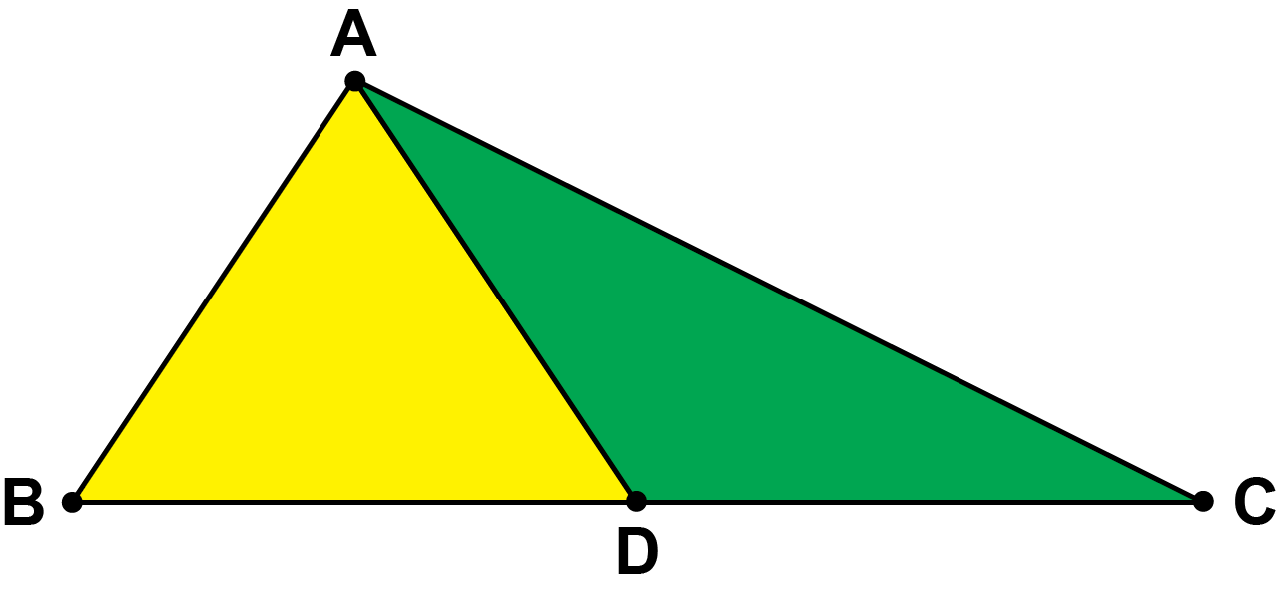
Quan sát hình vẽ
3
a) Đọc tên các điểm và đoạn thẳng
b) Đọc tên ba điểm thẳng hàng

Slide 5
a) Đọc tên các điểm và đoạn thẳng
- Điểm A, điểm B, điểm C, điểm D
- Đoạn thẳng AB, AD, AC, BD, DC

Slide 6
b) Đọc tên ba điểm thẳng hàng
B, D, C là ba điểm thẳng hàng

Slide 7
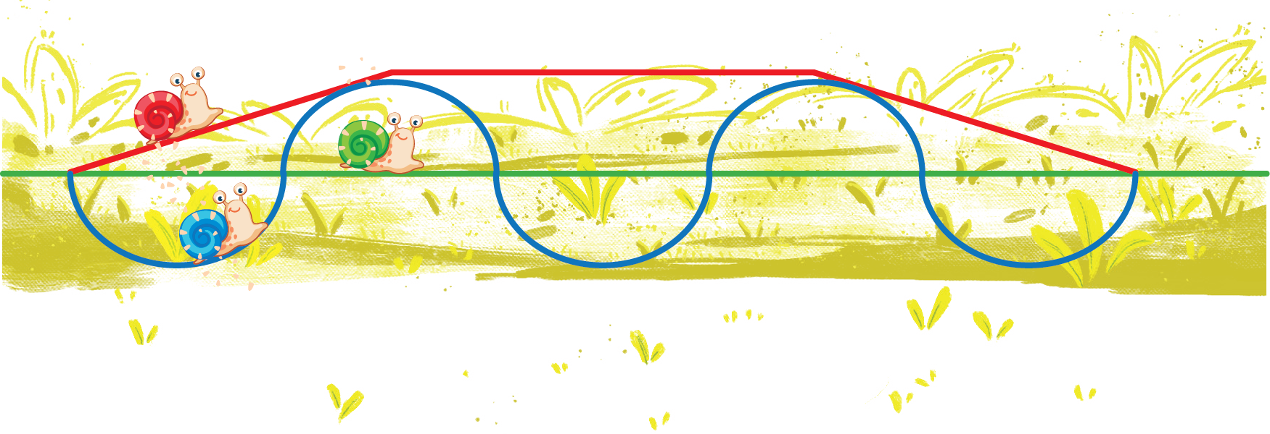
Quan sát hình vẽ
4
a) Đường thẳng, đường cong hay đường gấp khúc
đường gấp khúc
Đường màu đỏ là........................
Đường màu xanh dương là....................
đường cong
đường thẳng
Đường màu xanh lá là............

Slide 8
Quan sát hình vẽ
4
b) Đo rồi tính độ dài đường gấp khúc
.....
...?...cm + ...?...cm + ...?...cm = ...?...cm
.....
.....
.....

Slide 9
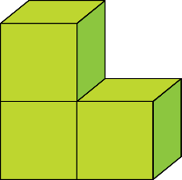
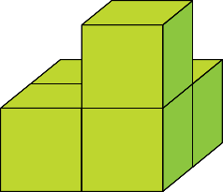
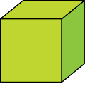
Hai hình nào ghép lại được một khối lập phương
Hình A và hình B ghép lại được một khối lập phương
A
B
C

